Slide 1
Одеський національний медичний університет
Кафедра загальної і клінічної фармакогнозії та фармакології
Навчальна дисципліна «Фармацевтична ботаніка»
Лекція №2
Вступ до фітогістології.
Твірна, покривна, видільна, основна, механічна,провідна тканини.
Флоема і ксилема. Провідні пучки
Лектор:
Богату Світлана Ігорівна,
к.мед.н., доцент кафедри
2023

Slide 2
Рослинні тканини
Справжня тканина – група клітин, що мають спільне походження, подібну будову та виконувані функції.
Справжні тканин характерні для вищих рослин.
У найбільш примітивних нижчих рослин і грибів є несправжні тканини, які відрізняються від справжніх тканин тим, що клітини індивідуальні за своїм походженням.

Slide 3
Класифікація тканин
На основі морфологічних ознак тканини поділяють на:
Живі та мертві;
Паренхимні та прозенхімні (за формою клітин);
Тонкостінні та товстостінні;
Щільні (без міжклітинників) та пухкі (з міжклітинниками).

Slide 4
Рослинні тканини
Твірні
тканини
(меристеми)
Постійні тканини
Первинні
(формуются при диференціації первинних тврних тканин)
Вторинні
(з вторинних твірних тканин)

Slide 5
Класифікація тканин
Твірні тканини
Покривні тканини
Провідні тканини
Механічні тканини
Основні паренхімні тканини
Видільні (секреторні) тканини

Slide 6
Твірна тканина (меристема)
Твірні тканини (меристеми):
1. Верхівкові (апікальні);
2. Бокові (латеральні):
- первинні: прокамбій, перицикл
- вторинні: камбій, фелоген
3. Вставні (інтеркалярні)
4. Раневі (травматичні)

Slide 7
Твірна тканина (меристема)
Меристеми, або твірні тканини - складні, живі, паренхимні тканини, що здатні до активного поділу і утворенню нових клітин.
Функції: формування постійних тканин та забезпечення необмеженого росту рослини.
Цитологічний склад:
Ініціалі – затримуються на ембріональній стадії розвитку, діляться необмежену кількість разів з утворенням похідних клітин меристем.
Похідні клітини діляться необмежену кількість разів з наступною дифереціацією до клітин постійних тканин.

Slide 8
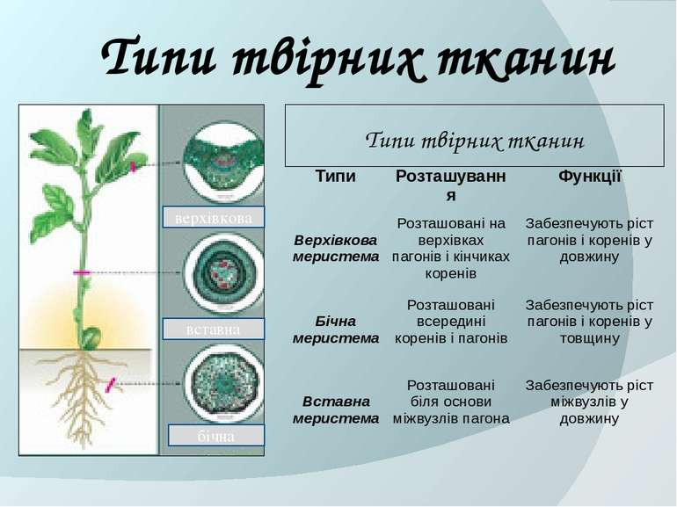
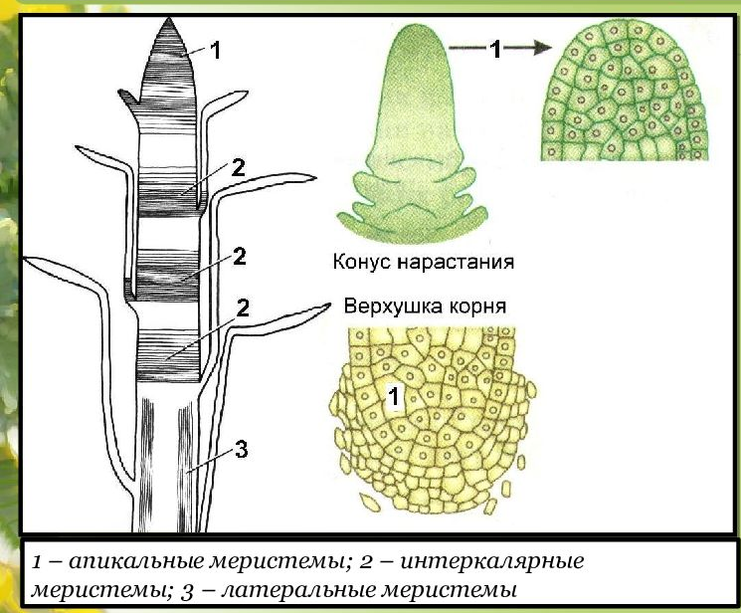
Твірні тканини (меристеми)

Slide 9
Типи меристем
1. Первинні:
Апікальні, або верхівкові, розташовані на верхівках пагонів і коренів, забезбечуючи їх ріст у довжину (первинний ріст за рахунок первинних меристем з формуванням первнинного тіла рослини).
Похідні апікальної меристеми:
- протодерма (дає початок первинним покривним тканинам);
- прокамбій (дає початок первинним провідним тканинам);
- основна меристема (формує систему основних тканин)
Інтеркалярні, або вставні, зберігаються у вигляді окремих ділянок в зонах активного росту біля основи меживузль, черешків та основи листків.

Slide 10
Типи меристем
2. Вторинні
Латеральні, або бокові, - розташовані паралельно боковым поверхням осьових органів, забезпечують їх ріст у товщину:
- Камбій (дає початок вторинним провідним тканинам)
- Фелоген (дає початок перидермі)
Раньові (травматичні) меристеми утворюються у місцях пошкодження тканин і органів і дають початок калусу – паренхімній тканині, що закриває місце пошкодження.

Slide 11
Цитологічна характеристика
Форма клітин: ізодіаметричні, багатогранні
Міжклітинники відсутні
Клітинні стінки тонкі, з низьким вмістом целюлози
Ядро відносно велике, займає центральне місце
Вакуолі дрібні, численні
Ергастичні речовини відсутні
Пластиди – пропластиди, дрібні, малочисленні
Мітохондрії – дрібні, малочисленні

Slide 12
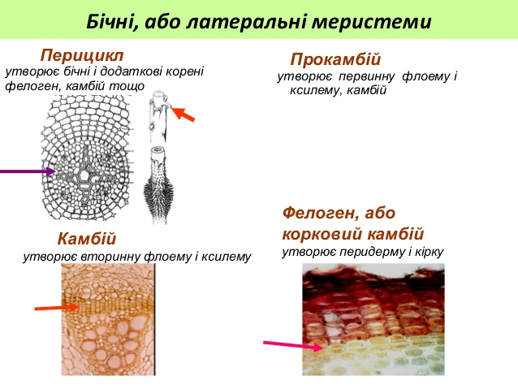
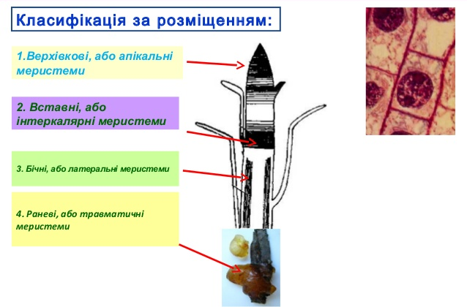
Меристеми:

Slide 13
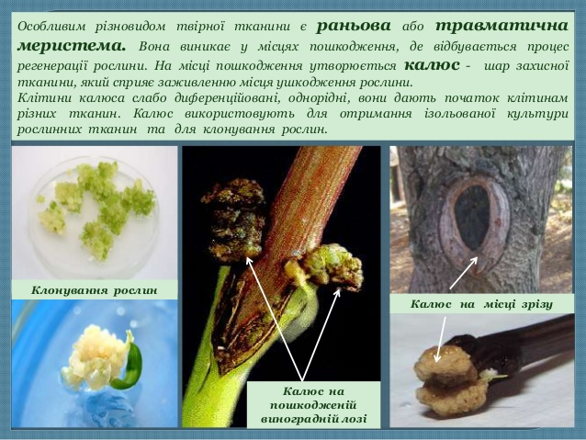

Slide 14
Покривні тканини
Покривні тканини – складні, паренхімні, в залежності від походження можуть бути живими або з переважанням мертвих клітин, що формуються на поверхні органів.
Функції:
Бар’єрна
Захисна
Газообмін і транспірація
Всисна

Slide 15
Первинні покривні тканини
Епідерма (епідерміс, шкірочка) – первинна покривна тканина надземних органів рослин. Як правило, одношарова.
Цитологічний склад:
Основні епідермальні клітини
Трихоми
Замикаючі клітини продихів
Побічні клітини продихів

Slide 16
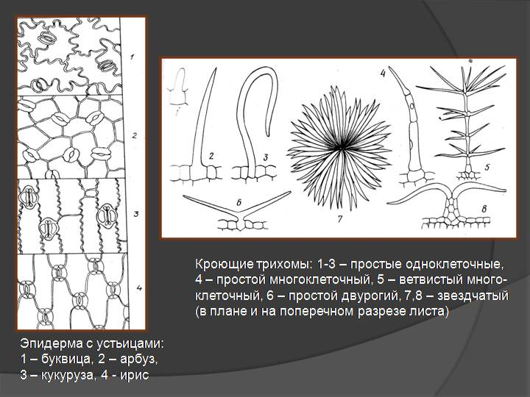
Криючі трихоми:
1-3 – прості одноклітинні; 4 – проста багатоклітинна;
5 – гілляста багатоклітинна; 6 – проста дворога; 7,8 – зірчаста (вигляд
Зверху і на поперечному розрізі листка
Епідерма з продихами:
Папороті
Кавуна
Кукурудзи
Ірису

Slide 17
Продиховий апарат, або продих,
Забезпечує газообмін і транспірацію.
Складається з:
⁎двох замикаючих клітин
⁎міжклітинника, або продихової щілини,
⁎біляпродихових або побічних клітин.
Для замикаючих клітин характерна півмісячна або бобовидна форма з поверхні, наявність фотосинтезуючих хлоропластів та нерівномірно потовщені оболонки. Це дозволяє замикаючим клітинам змінювати свою форму та об’єм. На ці зміни та розмір продихової щілини влпливає стан рослинного організму та зовнішні фактори – освітленість, температура, атмосферний тиск, зволоженість та ін.
Механізм роботи продихів заснований на зміні тургорного тиску в залежності від концентрації продуктів фотосинтезу – днем цукри поступають в вакуолі, концентрація клітинного соку збільшується, відбувається інтенсивне поглинання води з побічних клітин та збільшення тургорного тиску. При цбому замикаючі клітини розтягуються, розходяться і продихова щілина збільшується. В темний час доби знижується концентрація цукрів, падає тургорний тиск і продихи змикаються.

Slide 18
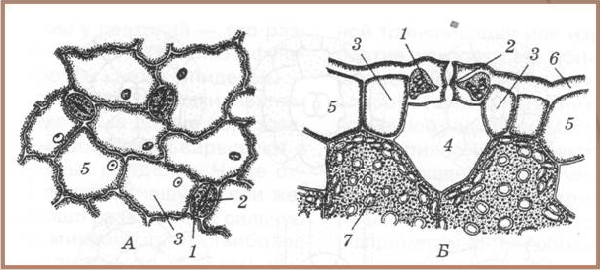
Будова продихів
Схема будови продихів:
А – вид не епідерму зверху;
Б – поперечний зріз продихового апарату:
1- замикаючі клітини; 2- продихова щілина; 3- побічні клітини; 4- підпродихова порожнина;5- епідермальні клітини; 6- кутикула; 7- клітини губчатої хлоренхіми.

Slide 19
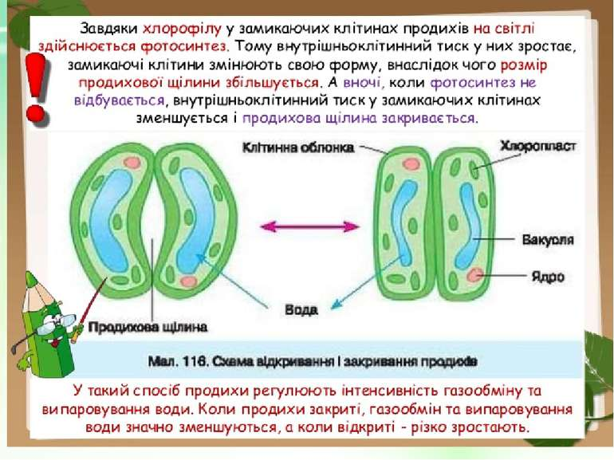
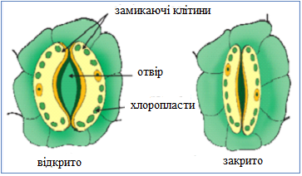
Механізм роботи продихів

Slide 20
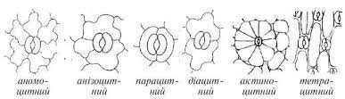
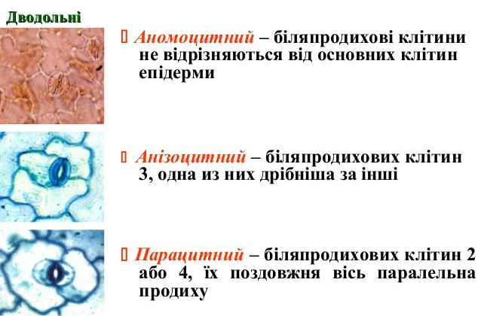
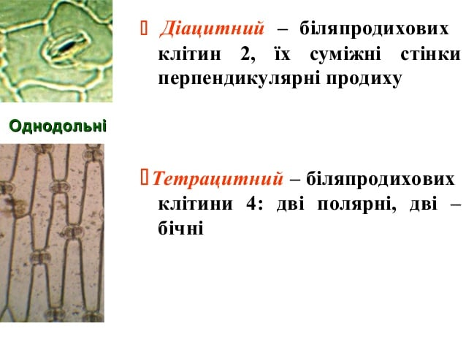
Типи продихових апаратів
Аномоцитний
Анізоцитний
Парацитний
Діацитний
Тетрацитний
Notes:
У двудольных наиболее распространены 4 типа устьичных аппаратов. Аномоцитный, или беспорядочно-клеточный, характеризующийся наличием вокруг замыкающих клеток нескольких околоустьичных клеток, не отличающихся от основных клеток эпидермы; в их расположении нет четко выраженной закономерности (лютик, борец). Анизоцитный, или неравноклеточный, имеет 3 околоустьичные клетки разных размеров (капуста, очиток). Парацитный, или параллельно-клеточный, снабжен двумя околоустьичными клетками, расположенными вдоль замыкающих клеток, параллельно устьичной щели (подмаренник). Диацитный, или двуклеточный, тоже имеет две околоустьичные клетки, но их смежные стенки ориентированы перпендикулярно устьичной щели (гвоздика, звездчатка).
У однодольных, наряду с распространенным у злаков парацитным, встречаются также тетрацитный и гексацитный типы устьичного аппарата. В первом случае устьице окружено 4 симметрично расположенными околоустьичными клетками: две клетки параллельны устьичной щели, а две другие примыкают к полюсам замыкающих клеток (как у традесканции). Во втором случае устьичный аппарат имеет 6 околоустьичных клеток: две пары расположены симметрично вдоль замыкающих клеток, а 2 клетки как у традескации занимают полярные положения.

Slide 21
Епіблема (ризодерма) – первинна одношарова тканина в зоні всмоктування кореня. Виникає з первинної апікальної меристеми кореня.
Функції:
Поглинання грунтового розчину
Захисна
Цитологічні характеристики:
Клітини ізодіаметричні, тонкостінні без міжклітинників, кутикули та продихів
Містять багато мітохондрій
Здатні до утворення кореневого волоска (трихобласта)

Slide 22
Вторинні покривні тканини
Перидерма – складна, паренхімна, багатошарова вторинна покривна тканина стебел та коренів багаторічних рослин.
Утворення:
На пагонах – з фелогену, що утворюється з клітин основної паренхіми, що лежать під епідермою;
На коренях – з перициклу.
Функції:
Захисна;
Газо- и водообмін.

Slide 23
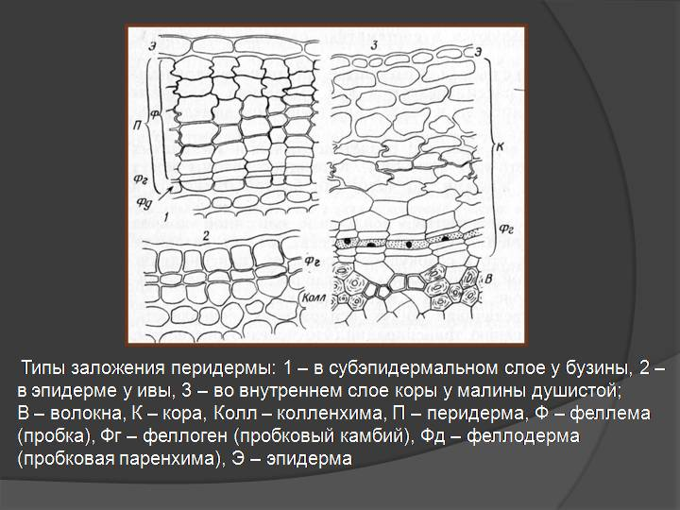
Типи закладання епідерми
1 – у субепідермальному шарі у бузини;
2 – в епідермі у верби;
3 – у внутрішньому шарі у малини.
В – волокна, К – кора, Колл- коленхіма, П – перидерма, Ф – фелема (корка), Фг – фелоген (корковий камбій), Фд – фелодерма (коркова паренхіма), Э – епідерма.

Slide 24
Вторинні покривні тканини
Вторинна покривна тканина представлена корком або фелемою (від грец. фелос– кірка). Корок виконує захисну функцію: оберігає гілки та стовбури від втрати вологи, проникнення хвороботворних бактерій, різких коливань температури та механічних пошкоджень. Він приходить на зміну первинної покривної тканини та формується з первинної твірної тканини– фелогену або пробкового камбію.
Фелоген виникає у різних видів рослин з різних тканин – з епідермісу, клітин первинної кори, перициклу і, навіть, флоеми. Фелоген діє у двох напрямках: назовні від себе він формує клітини кірки, а всередину – клітини фелодерми.
Комплекс тканин, що включає фелему, фелоген та фелодерму називається перидермою.
Тканини перидерми утворюються в результаті тангентальногих поділів клітин фелогену, тому її клітини розташовані завжди радіальними рядами, що дозволяє точно визначити межі перидерми. Фелема складається з правильних радіальних декількох шарів щільно замкнутих клітин таблитчатої форми. Оболонка клітин вторинна, товста, зкорковіла. Суберин відкладається у вигляді суберинової пластинки між первинною та вторинною клітинними оболонками. При цьому оболонка стає газо- та водонепроникною. Внаслідок цього протопласт клітин відмирає, а порожнини заповнюються повітрям.

Slide 25
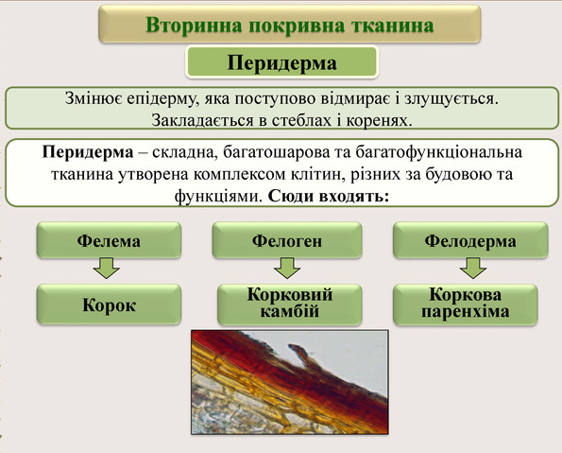
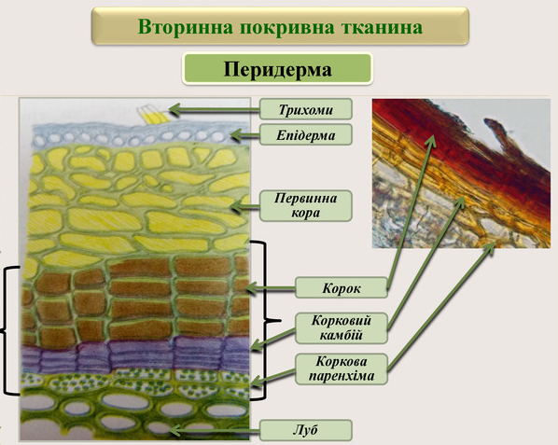

Slide 26
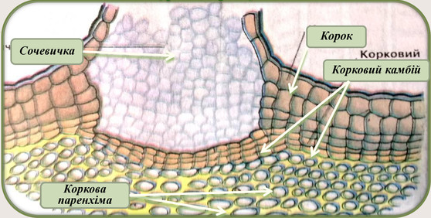
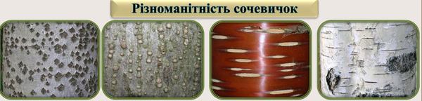
Фелоген – вторинна твірна тканина, що складається, як правило, з одного шару тонкостінних живих клітин прямокутної форми.
Фелодерма – запасаюча тканина вторинного походження. Представлена живими тонкостінними клітинами, що виконують функцію запасу поживних речовин.
В перидермі присутні особливі утворення – сочевички, які здійснюють газообмін та транспірацію.
Фелоген знаходиться між фелемою та фелодермою та являє собою одношарову меристему, що складається з коротких клітин, що мають таблитчаті обриси поперекових перетинів.
Notes:
На стволах и толстых корнях древесных растений с возрастом формируется дополнительный защитный покров — корка, или ритидом. Его образование связано с неоднократным заложением феллогена, каждый новый слой которого закладывается глубже предыдущего после прекращения его деятельности. В этом случае развивается несколько перидерм. Из-за газо- и водонепроницаемости входящей в состав перидерм пробки, ткани, находящиеся между перидермами, отмирают, поэтому корка представляет собой комплекс мертвых тканей, наружные слои которых со временем слущиваются

Slide 27
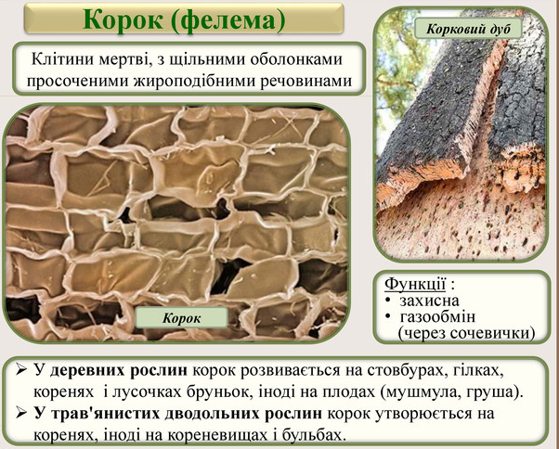
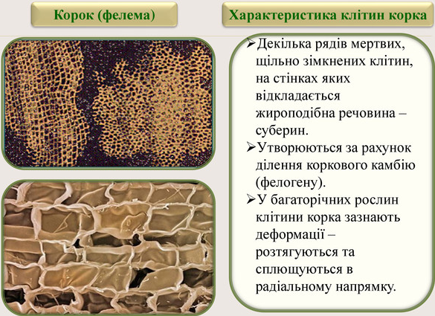

Slide 28
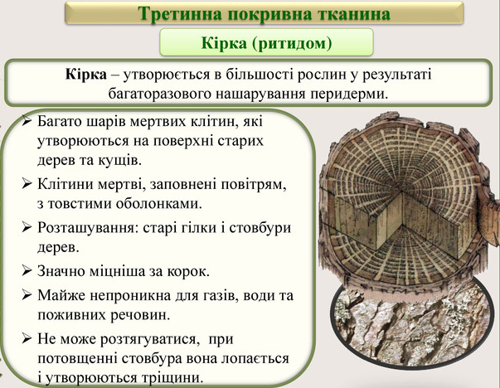
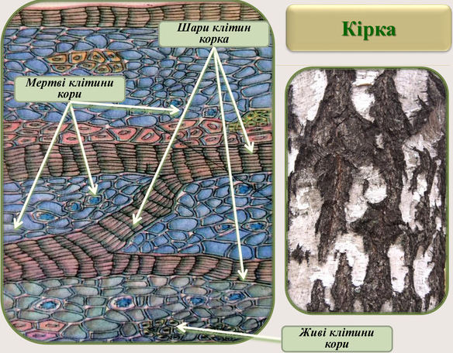

Slide 29
Видільні ткани
Видільні (екскриторні) тканини рослин слугують для накопичення надмірної кількості води та виділення кінцевих продуктів обміну речовин у вигляді смол, ефірних олій, слизу, латексу,камеді.
Можна поділити на дві частини: зовнішньої секреції (залозисті волоски, нектарники, гідатоди) і внутрішньої секреції (молочники, видільні клітини, схизогенні і лізогенні вмістилища).
Залози зовнішньої секреції рослин. Гідатоди (водяні продихи) забезпечують виділення води в умовах підвищеної вологості, надмірного поглинання води, послаблення транспірації. На рослинах з'являються краплини води на кінчиках зубчиків листків, часто напередодні дощу. Подібне явище відбувається також і в кімнатних рослин (бальзамін, фуксія, філодендрон), тому їх називають рослинами-барометрами. Нектарники (медові залозки) розташовуються в середині квітки і виділяють цукристу речовину – нектар, що приваблює комах-запилювачів. Клітини нектарників мають густу цитоплазму і характеризуються високим рівнем обміну речовин. Залозисті волоски (зовнішні епідермальні залозки) призначені для виділення ефірних олій та смол, які в деяких випадках слугують для обміну речовин, в інших - є баластними речовинами.
Залози внутрішньої секреції рослин. Молочники – клітини, які злилися і містять рідину, що нагадує молоко (молочний сік – латекс). Мають замкнуту систему (молочники в кульбаби і чистотілу, смоляні ходи в хвойних). В деяких рослин мають вигляд довгих розгалужених клітин у вигляді трубки, в інших - багатоклітинних утворень. Продукти обміну – смоли, каучук та живиця (витікає з рани хвойного дерева, з неї видобувають каніфоль і скипидар). У молочниках утримуються продукти обміну речовин – білки, вуглеводи, ліпіди, інколи виконують функції накопичення води. В кінці вегетаційного періоду молочники відмирають.
Notes:
ВНЕШНИЕ ВЫДЕЛИТЕЛЬНЫЕ ТКАНИ
Внешние выделительные ткани представлены видоизменениями эпидермы и особыми железистыми клетками в основной ткани внутри растений с межклеточными полостями и системой выделительных ходов, которыми секреты выводятся наружу. Выделительные ходы в разных направлениях пронизывают стебли и частично листья и имеют оболочку из нескольких слоев отмерших и живых клеток. Видоизменения эпидермы представлены многоклеточными (реже одноклеточными) железистыми волосками или пластинками разнообразного строения. Внешние выделительные ткани производят эфирные масла, бальзамы, смолы и т. п.
Известно около 3 тыс. видов голосеменных и покрытосеменных растений, которые производят эфирные масла. Около 200 видов (лавандовое, розовое масла и др.) из них используют как лечебные средства, в парфюмерии, кулинарии, изготовлении лаков и т. п. Эфирные масла – это легкие органические вещества разного химического состава. Их значение в жизни растений: запахом привлекают опылителей, отпугивают врагов, некоторые (фитонциды) – убивают или подавляют рост и размножение микроорганизмов.
Смолы образуются в клетках, которые окружают смоляные ходы, как продукты жизнедеятельности голосеменных (сосна, кипарис и т. п.) и покрытосеменных (некоторые бобовые, зонтичные и т. п.) растений. Это – разные органические вещества (смоляные кислоты, спирты и т. п.). Наружу выделяются с эфирными маслами в виде густых жидкостей, которые называются бальзамами. Они имеют антибактериальные свойства. Используются растением в природе и человеком в медицине для заживления ран. Канадский бальзам, который получают из пихты бальзамической, применяют в микроскопической технике для изготовления микропрепаратов. Основу бальзамов хвойных составляет скипидар (используют как растворитель красок, лаков и т. п.) и твердая смола – канифоль (используют при паянии, изготовлении лаков, сургуча, натирании струн смычковых музыкальных инструментов). Окаменелая смола хвойных деревьев второй половины мелово-палеогенового периода называется янтарь (используется как сырье для ювелирных изделий).
Железы, расположенные в цветке или на разных частях побегов, клетки которых выделяют нектар, называются нектарниками. Они образованы основной тканью, имеют протоки, которые открываются наружу. Выросты эпидермы, которые окружают проток, придают нектарнику разную форму (горбовидную, ямковидную, рожковидную и т. п.). Нектар – это водный раствор глюкозы и фруктозы (концентрация составляет от 3 до 72 %) с примесями ароматических веществ. Основная функция – привлечение насекомых и птиц для опыления цветков.
Благодаря гидатодам – водяным устьицам – происходит гуттация – выделение капельной воды растениями (при транспирации вода выделяется в виде пара) и солей. Гуттация – это защитный механизм, который происходит тогда, когда с удалением лишней воды не справляется транспирация. Характерна для растений, которые растут во влажном климате.
Специальные железы насекомоядных растений (известно свыше 500 видов покрытосеменных) выделяют ферменты, которые разлагают белки насекомых. Таким образом, насекомоядные растения восполняют недостаток азотистых соединений, так как их в почве не хватает. Всасываются переваренные вещества через устьица. Наиболее известны пузырчатка и росянка.
Железистые волоски накапливают и выводят наружу, например, эфирные масла (мята и т. п.), ферменты и муравьиную кислоту, которые вызывают ощущение боли и приводят к ожогам (крапива) и др.
ВНУТРЕННИЕ ВЫДЕЛИТЕЛЬНЫЕ ТКАНИ
Внутренние выделительные ткани – это вместилища веществ или отдельные клетки, которые на протяжении жизни растения наружу не открываются. Это, например, млечники – система удлиненных клеток некоторых растений, по которым движется сок. Сок таких растений является эмульсией водного раствора сахаров, белков и минеральных веществ с каплями липидов и других гидрофобных соединений, называется латексом и имеет молочно-белый (молочай, мак и т. п.) или оранжевый (чистотел) цвета. В млечном соке некоторых растений (например, гевея бразильская) содержится значительное количество каучука.
К внутренней выделительной ткани принадлежат идиобласты – отдельные разрозненные клетки среди других тканей. В них накапливаются кристаллы щавелевокислого кальция, дубильные вещества и т. п. Клетки (идиобласты) цитрусовых (лимон, мандарин, апельсин и т. п.) накапливают эфирные масла.

Slide 30
Видільні секреторні тканини і структури
Зовнішньої секреції (екзогенні)
Залозисті трихоми, залозки, жалкі емергенці
Гідатоди, або водяні продихи
Нектарники
Внутрішньої секреції (ендогенні)
Секреторні вмістища, ходи, канали
Клітини-ідіобласти
Осмофори
Молочники

Slide 31
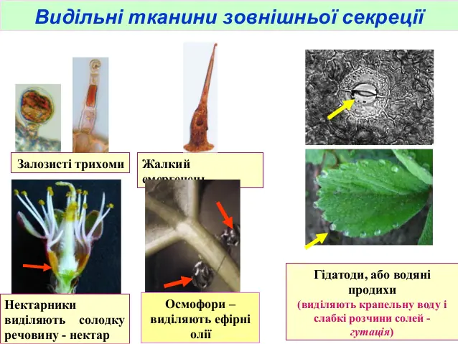
Видільні тканини зовнішньої секреції

Slide 32
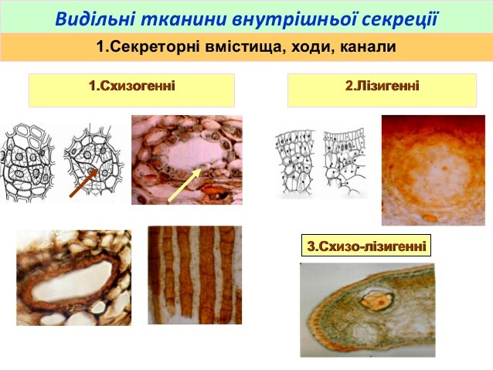
Видільні тканини внутрішньої секреції

Slide 33
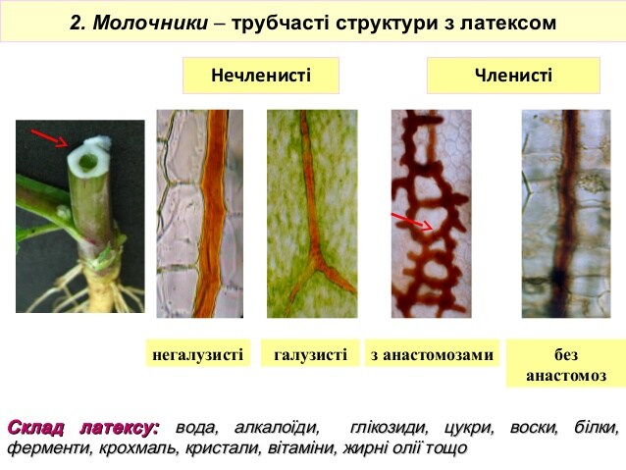
Видільні тканини внутрішньої секреції
Молочники – трубчасті структури з латексом

Slide 34
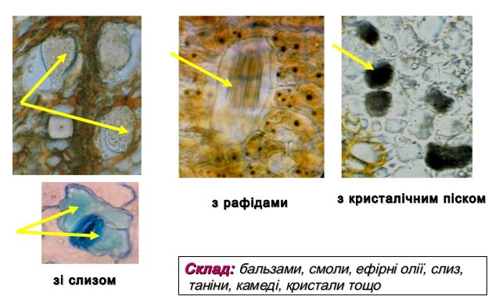
Видільні тканини внутрішньої секреції
Секреторні клітини - ідіобласти

Slide 35
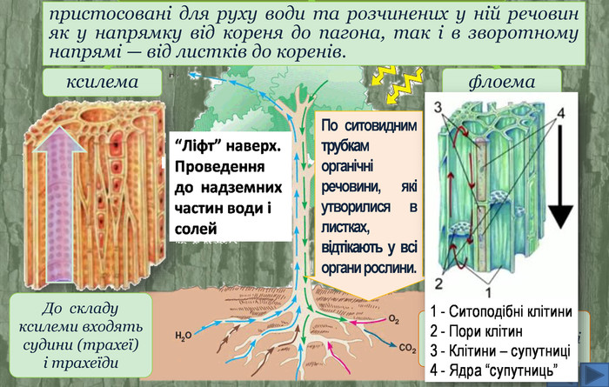
Провідні тканини

Slide 36
Провідні тканини
Провідна тканина | Основні елементи
 | Провідні | Механічні | Паренхіма
Ксилема | Судини і трахеїди | Деревні волокна | Деревна паренхима
Флоема | Ситоподібні трубки з клітинами-супутницями | Луб’яні волокна | Луб’яна паренхіма
Notes:
Проводящую функцию выполняют также клетки паренхимы, служащие для транспорта веществ между тканями растения (например, сердцевинные лучи древесных стеблей обеспечивают перемещение веществ в горизонтальном направлении от первичной коры к сердцевине).

Slide 37
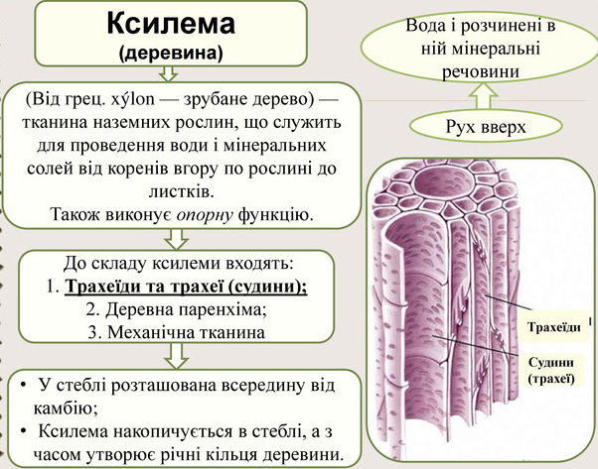
КСИЛЕМА
Notes:
силема (от греч. ксилон – срубленное дерево). Состоит из собственно проводящих элементов и сопровождающих клеток основной и механической тканей. Созревшие сосуды и трахеиды – это мертвые клетки, которые обеспечивают восходящий ток (движение воды и минеральных веществ). Элементы ксилемы могут выполнять еще и опорную функцию. По ксилеме весной к побегам поступают растворы не только минеральных солей, но и растворенные сахара, которые образуются вследствие гидролиза крахмала в запасающих тканях корней и стеблей (например, березовый сок).
Трахеиды – это древнейшие проводящие элементы ксилемы. Трахеиды представлены вытянутыми веретенообразными клетками с заостренными концами, расположенными одна над другой. Они имеют одревесневшие клеточные стенки с разной степенью утолщения (кольчатым, спиральным, пористым и т. п.), которые не дают им распадаться, растягиваться. В клеточных стенках есть сложные поры, затянутые поровой мембраной, через которую проходит вода. Через поровую мембрану происходит фильтрация растворов. Движение жидкости по трахеидам медленное, так как поровая мембрана препятствует движению воды. У высших споровых и голосеменных растений на трахеиды приходится около 95 % объема древесины.
Сосуды или трахеи, состоят из удлиненных клеток, расположенных одна над другой. Они образуют трубки при слиянии и отмирании отдельных клеток – члеников сосудов. Цитоплазма отмирает. Между клетками сосудов есть поперечные стенки, которые имеют большие отверстия. В стенках сосудов есть утолщения разнообразной формы (кольчатые, спиральные и т. п.). Восходящий ток происходит по относительно молодым сосудам, которые с течением времени заполняются воздухом, закупориваются выростами соседних живых клеток (паренхимы) и выполняют далее опорную функцию. По сосудам жидкость движется быстрее, чем по трахеидам.

Slide 38
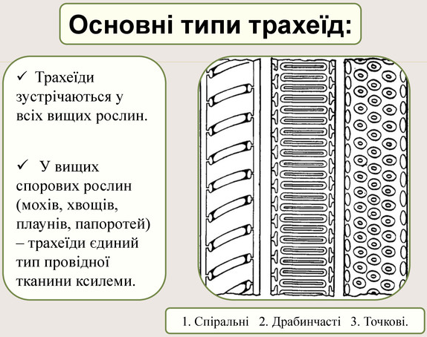
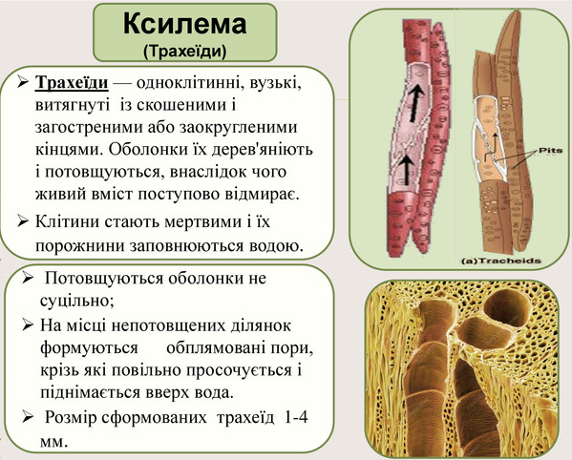
КСИЛЕМА

Slide 39
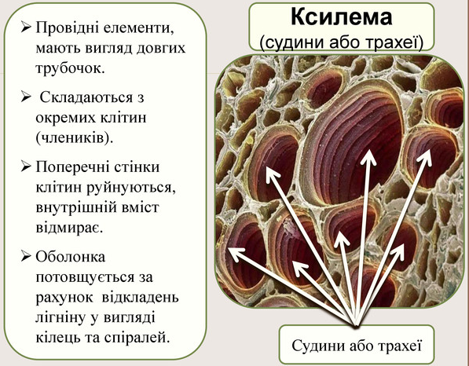
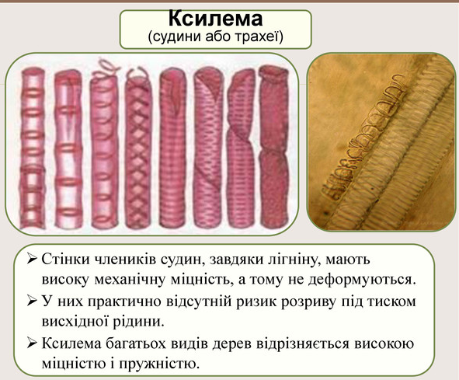
КСИЛЕМА

Slide 40
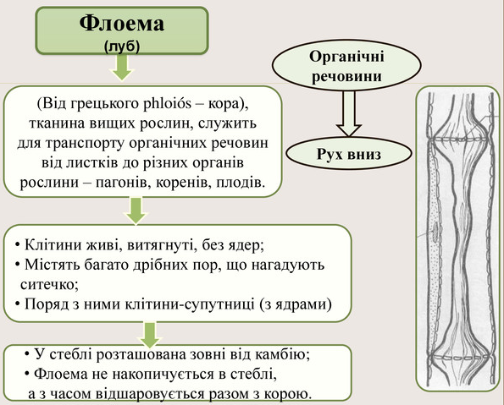
ФЛОЕМА
Notes:
Флоэма (от греч. флойос – кора) состоит из проводящих элементов и сопровождающих клеток.
Ситовидные трубки – это живые клетки, которые последовательно соединяются своими концами, не имеют органелл, ядра. Обеспечивают движение от листьев по стеблю к корню (проводят органические вещества, продукты фотосинтеза). В них есть разветвленная сеть фибрилл, внутреннее содержимое сильно обводнено. Между собою разделены пленочными перегородками с большим количеством мелких отверстий (перфораций) – ситовидными (перфорационными) пластинками (напоминают сито). Продольные оболочки этих клеток утолщенные, но не древеснеют. В цитоплазме ситовидных трубок разрушается тонопласт (оболочка вакуолей), и вакуолярный сок с растворенными сахарами смешивается с цитоплазмой. С помощью тяжей цитоплазмы соседние ситовидные трубки объединены в единое целое. Скорость движения по ситовидным трубкам меньше, чем по сосудам. Функционируют ситовидные трубки 3-4 года.
Каждый членик ситовидной трубки сопровождают клетки паренхимы – клетки-спутники, которые секретируют вещества (ферменты, АТФ и т. п.), необходимые для их функционирования. Клетки-спутники имеют большие ядра, заполнены цитоплазмой с органеллами. Они присущи не всем растениям. Их нет во флоэме высших споровых и голосеменных растений. Клетки-спутники помогают осуществить процесс активного транспорта по ситовидным трубкам.
Флоэма и ксилема образуют сосудисто-волокнистые (проводящие) пучки. Их можно увидеть в листьях, стеблях травянистых растений. В стволах деревьев проводящие пучки сливаются между собой и образуют кольца. Флоэма входит в состав луба и расположена ближе к поверхности. Ксилема входит в состав древесины и содержится ближе к сердцевине.
Сосудисто-волокнистые пучки бывают закрытые и открытые – это таксономический признак. Закрытые пучки не имеют между слоями ксилемы и флоэмы слоя камбия, поэтому образование новых элементов в них не происходит. Закрытые пучки встречаются преимущественно у однодольных растений. Открытые сосудисто-волокнистые пучки между флоэмой и ксилемой имеют слой камбия. Вследствие деятельности камбия пучок разрастается и происходит утолщение органа. Открытые пучки встречаются преимущественно у двухдольных и голосеменных растений.

Slide 41
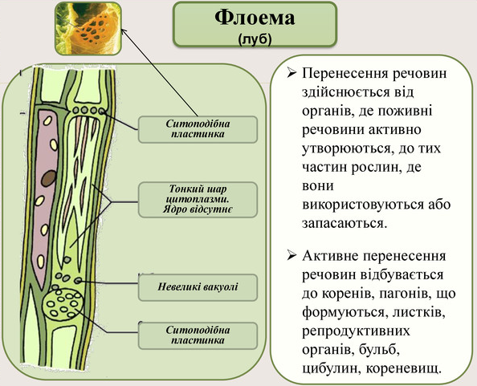
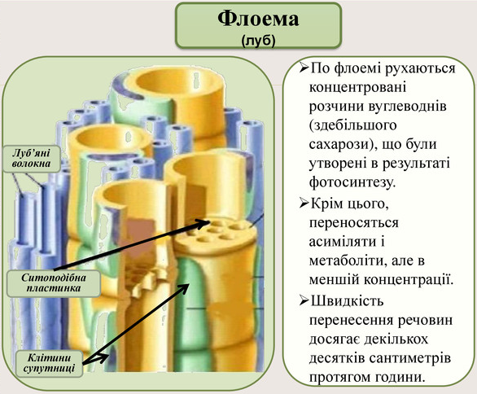
ФЛОЕМА
Notes:
Флоэма (от греч. флойос – кора) состоит из проводящих элементов и сопровождающих клеток.
Ситовидные трубки – это живые клетки, которые последовательно соединяются своими концами, не имеют органелл, ядра. Обеспечивают движение от листьев по стеблю к корню (проводят органические вещества, продукты фотосинтеза). В них есть разветвленная сеть фибрилл, внутреннее содержимое сильно обводнено. Между собою разделены пленочными перегородками с большим количеством мелких отверстий (перфораций) – ситовидными (перфорационными) пластинками (напоминают сито). Продольные оболочки этих клеток утолщенные, но не древеснеют. В цитоплазме ситовидных трубок разрушается тонопласт (оболочка вакуолей), и вакуолярный сок с растворенными сахарами смешивается с цитоплазмой. С помощью тяжей цитоплазмы соседние ситовидные трубки объединены в единое целое. Скорость движения по ситовидным трубкам меньше, чем по сосудам. Функционируют ситовидные трубки 3-4 года.
Каждый членик ситовидной трубки сопровождают клетки паренхимы – клетки-спутники, которые секретируют вещества (ферменты, АТФ и т. п.), необходимые для их функционирования. Клетки-спутники имеют большие ядра, заполнены цитоплазмой с органеллами. Они присущи не всем растениям. Их нет во флоэме высших споровых и голосеменных растений. Клетки-спутники помогают осуществить процесс активного транспорта по ситовидным трубкам.
Флоэма и ксилема образуют сосудисто-волокнистые (проводящие) пучки. Их можно увидеть в листьях, стеблях травянистых растений. В стволах деревьев проводящие пучки сливаются между собой и образуют кольца. Флоэма входит в состав луба и расположена ближе к поверхности. Ксилема входит в состав древесины и содержится ближе к сердцевине.
Сосудисто-волокнистые пучки бывают закрытые и открытые – это таксономический признак. Закрытые пучки не имеют между слоями ксилемы и флоэмы слоя камбия, поэтому образование новых элементов в них не происходит. Закрытые пучки встречаются преимущественно у однодольных растений. Открытые сосудисто-волокнистые пучки между флоэмой и ксилемой имеют слой камбия. Вследствие деятельности камбия пучок разрастается и происходит утолщение органа. Открытые пучки встречаются преимущественно у двухдольных и голосеменных растений.

Slide 42
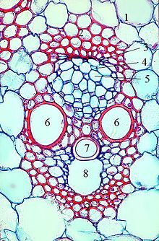
Провідні пучки
Провідний пучо́к — основний елемент провідної системи рослин; складається з ксилеми і флоеми (у відкритих провідих пучках наявний ще й камбій).
Існують також неповні провідні пучки, що складаються тільки з ксилеми або тільки з флоеми. Окрім провідних елементів неповні провідні пучки можуть мати паренхімні елементи.
Провідний пучок розвивається з прокамбію. Спочатку він складається тільки з первинних провідних тканин: протофлоеми, що диференціюється першою, та протоксилеми, що утворюється пізніше. В подальшому, їх замінюють метаксилема і метафлоема.
В стеблах дводольних рослин, ще до початку формування відмінностей первинних провідних тканин, з клітин прокамбію, що розташовані в середній частині, виділяються клітини камбію. В цьому випадку, говорять, що провідний пучок стає відкритим. Камбій дає початок вторинній ксилемі та флоемі.
Провідний пучок злаку на прикладі кукурудзи:
1 — міжпучкова паренхіма;
2 — механічна обкладка провідних пучків (склеренхіма);
3 — протофлоема;
4 — супровідні клітини метафлоеми;
5 — ситовидні трубки метафлоеми;
6 — судини метаксилеми;
7 — судина протоксилеми;
8 — водоносний канал

Slide 43
Провідні пучки
Ксилема та флоема зазвичай розташовані поруч, утворюючи шари, або, так звані провідні пучки, представлені в рослинах декількома типами.
В залежності від розташування ксилеми та флоеми відносно один одного, розрізняють такі типи провідних пучків:
1. Колатеральні (бокобічні), коли ксилема та флоема розташовані біч-о-біч, тобто, на одному радіусі;
2. Біколатеральні (двічі бокобічні пучки) - флоема прилягає до ксилеми з обох сторін. Зовнішня ділянка флоеми більш велика;
3. Концентричні :
а) амфівазальні (центрофлоемні) - ксилема замкнутим кільцем оточує флоему;
б) амфікрибральні (центроксилемна) - флоема оточує ксилему;
4. Радіальні - ксилема розходиться променями від центру, а флоема розташована між променями;
В залежності від наявності або відсутності в провідних пучках камбію бувають відкриті та закриті.
У відкритих пучках - між ксилемою та флоемою є камбій, у закритих - камбію немає.
.

Slide 44
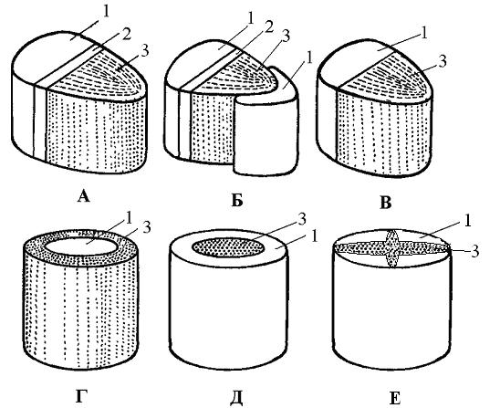
Провідні пучки
Типи провідних пучків:
А - відкритий колатеральний;
Б - відкритий біколатеральний;
В - закритий колатеральний;
Г - концентричний центрофлоемний
(амфівазальний);
Д - концентричний цетроксилемний
(амфікрибральний);
Е - радіальний.
1 - флоема, 2 - камбій, 3 - ксилема.

Slide 45
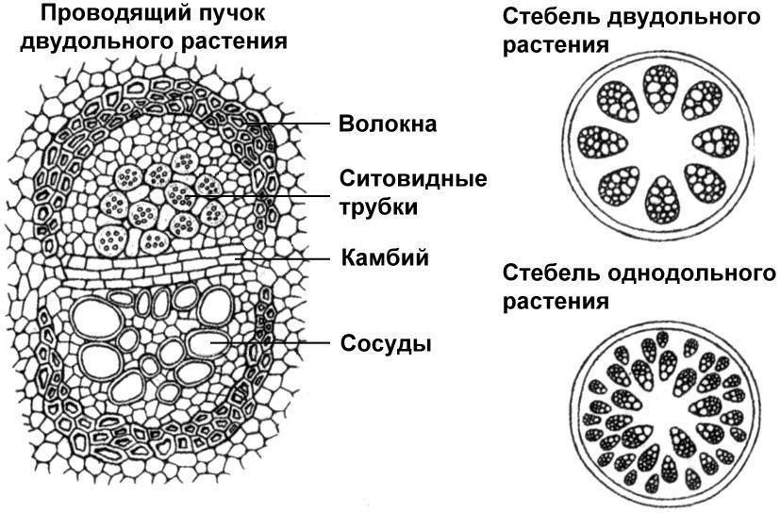
Провідні пучки
Провідний пучок дводольної рослини:
волокна
Стебло однодольної рослини:
Стебло дводольної рослини:
ситовидні трубки
камбій
судини

Slide 46
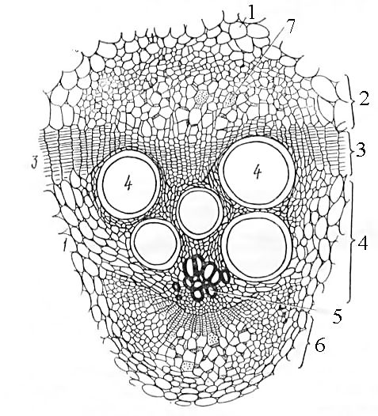
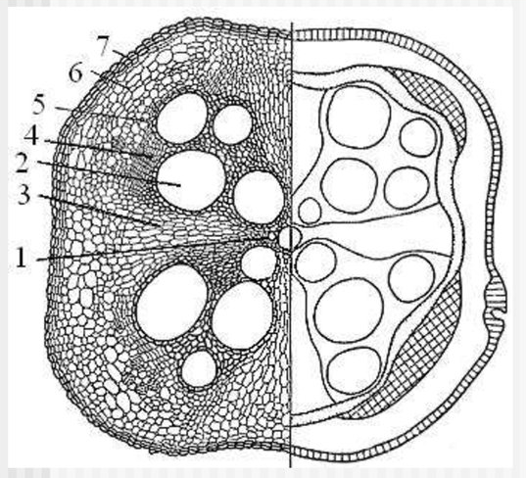
Відкритий біколатеральний провідний пучок на поперечному зрізі стебла ґарбуза:
1 - основна паренхіма стебла;
2 - зовнішня флоема;
3 - камбій;
4 - вторинна ксилема;
5 - первинна ксилема;
6 - внутрішня флоема;
7 - ситовидна пластинка.
Вторинна будова кореня ґарбуза:
1 – первинна ксилема;
2 – вторинна ксилема;
3 – радіальний промінь;
4 – камбій;
5 – первинна і вторинна флоема;
6 – основна паренхіма вторинної кори;
7 – перидерма;
(1-3 – ксилема, 5-7 – вторинна кора)

Slide 47
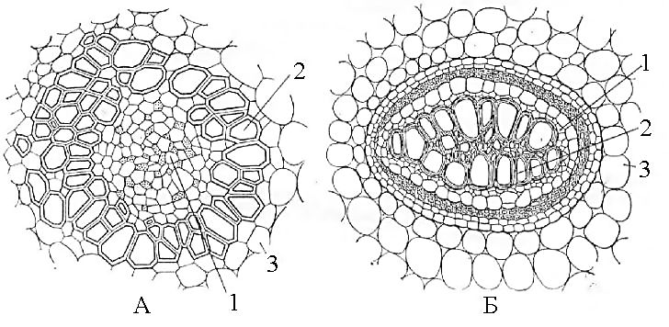
Концентричні провідні пучки:
А - амфівазальний (центрофлоемний) пучок кореневища конвалії;
Б - амфікрибральний (центроксилемний) пучок кореневища папороті-орляку.
1 - флоема, 2 - ксилема, 3 - основна паренхіма стебла.

Slide 48
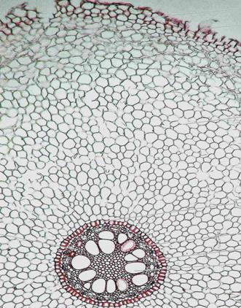
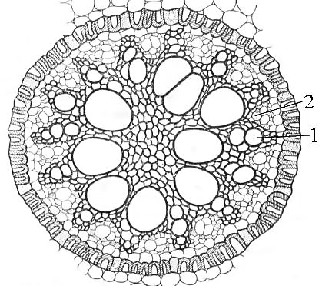
Радіальний провідний пучок кореня ірису:
1 – промінь ксилеми, 2 - флоема.

Slide 49
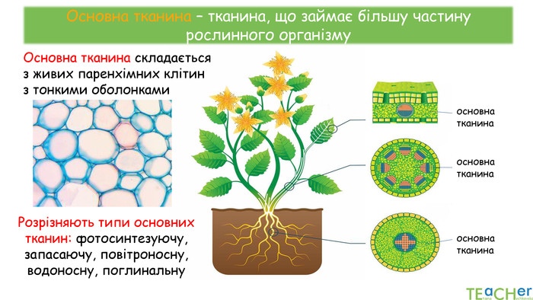
Основна тканина

Slide 50
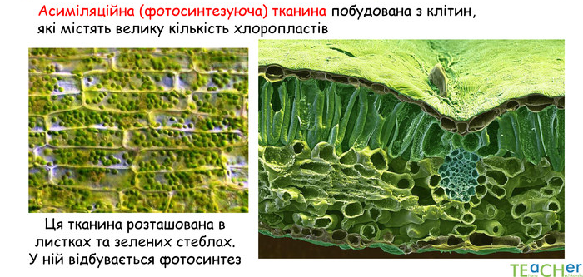
Основна тканина

Slide 51
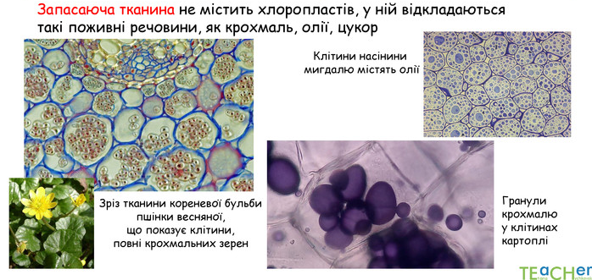
Основна тканина

Slide 52
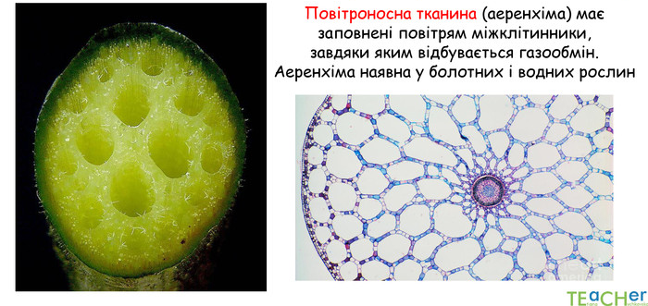
Основна тканина

Slide 53
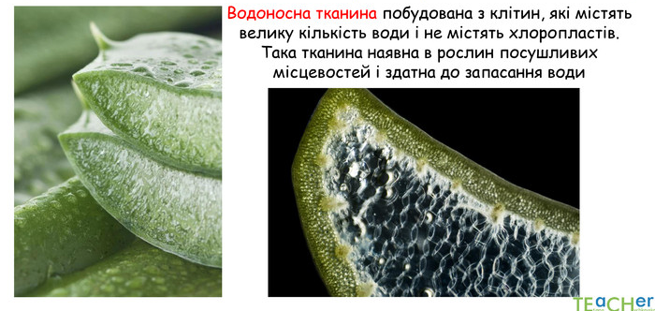
Основна тканина

Slide 54
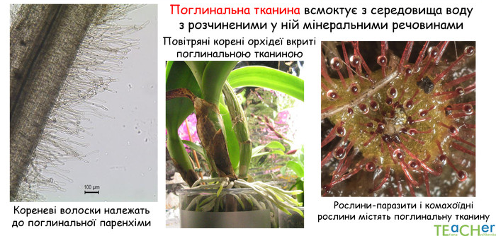
Основна тканина

Slide 55
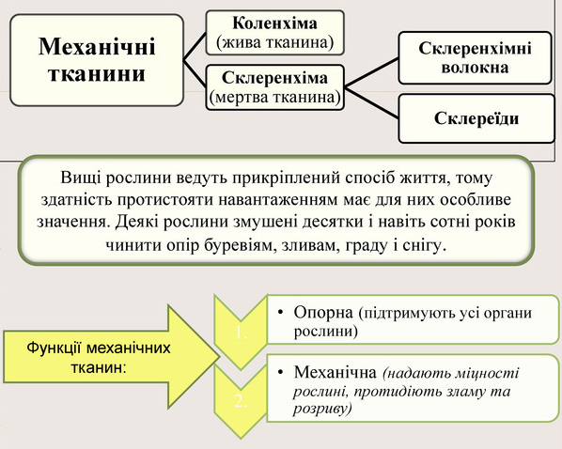
Механічні тканини
Notes:
проводящие, механические и выделительные
Ткани растений: проводящие, механические и выделительные ткани
Виды растительных тканей
Содержание:
1Проводящие ткани растений
1.1Ксилема
1.2Флоэма
2Механические (арматурные) ткани растений
2.1Коленхима
2.2Склеренхима
2.3Склеренхимные волокна
2.4Склереиды
3Выделительные ткани растений
3.1Внешние выделительные ткани
3.2Внутренние выделительные ткани
ПРОВОДЯЩИЕ ТКАНИ РАСТЕНИЙ
Проводящие ткани растений
Проводящие ткани растений
Проводящие ткани расположены внутри побегов и корней. Содержат ксилему и флоэму. Они обеспечивают растению два тока веществ: восходящий и нисходящий. Восходящий ток обеспечивает ксилема – к надземным частям движутся растворенные в воде минеральные соли. Нисходящий ток обеспечивает флоэма – органические вещества, синтезированные в листьях и зеленых стеблях, движутся к другим органам (к корням).
Ксилема и флоэма – это сложные ткани, которые состоят из трех основных элементов:
Проводящая ткань Основные элементы:
проводящие механические паренхима
Ксилема Сосуды и трахеиды Древесные волокна Древесная паренхима
Флоэма Ситовидные трубки Лубяные волокна Лубяная паренхима
Проводящую функцию выполняют также клетки паренхимы, служащие для транспорта веществ между тканями растения (например, сердцевинные лучи древесных стеблей обеспечивают перемещение веществ в горизонтальном направлении от первичной коры к сердцевине).
КСИЛЕМА
Ксилема (от греч. ксилон – срубленное дерево). Состоит из собственно проводящих элементов и сопровождающих клеток основной и механической тканей. Созревшие сосуды и трахеиды – это мертвые клетки, которые обеспечивают восходящий ток (движение воды и минеральных веществ). Элементы ксилемы могут выполнять еще и опорную функцию. По ксилеме весной к побегам поступают растворы не только минеральных солей, но и растворенные сахара, которые образуются вследствие гидролиза крахмала в запасающих тканях корней и стеблей (например, березовый сок).
Трахеиды – это древнейшие проводящие элементы ксилемы. Трахеиды представлены вытянутыми веретенообразными клетками с заостренными концами, расположенными одна над другой. Они имеют одревесневшие клеточные стенки с разной степенью утолщения (кольчатым, спиральным, пористым и т. п.), которые не дают им распадаться, растягиваться. В клеточных стенках есть сложные поры, затянутые поровой мембраной, через которую проходит вода. Через поровую мембрану происходит фильтрация растворов. Движение жидкости по трахеидам медленное, так как поровая мембрана препятствует движению воды. У высших споровых и голосеменных растений на трахеиды приходится около 95 % объема древесины.
Сосуды или трахеи, состоят из удлиненных клеток, расположенных одна над другой. Они образуют трубки при слиянии и отмирании отдельных клеток – члеников сосудов. Цитоплазма отмирает. Между клетками сосудов есть поперечные стенки, которые имеют большие отверстия. В стенках сосудов есть утолщения разнообразной формы (кольчатые, спиральные и т. п.). Восходящий ток происходит по относительно молодым сосудам, которые с течением времени заполняются воздухом, закупориваются выростами соседних живых клеток (паренхимы) и выполняют далее опорную функцию. По сосудам жидкость движется быстрее, чем по трахеидам.
ФЛОЭМА
Флоэма (от греч. флойос – кора) состоит из проводящих элементов и сопровождающих клеток.
Ситовидные трубки – это живые клетки, которые последовательно соединяются своими концами, не имеют органелл, ядра. Обеспечивают движение от листьев по стеблю к корню (проводят органические вещества, продукты фотосинтеза). В них есть разветвленная сеть фибрилл, внутреннее содержимое сильно обводнено. Между собою разделены пленочными перегородками с большим количеством мелких отверстий (перфораций) – ситовидными (перфорационными) пластинками (напоминают сито). Продольные оболочки этих клеток утолщенные, но не древеснеют. В цитоплазме ситовидных трубок разрушается тонопласт (оболочка вакуолей), и вакуолярный сок с растворенными сахарами смешивается с цитоплазмой. С помощью тяжей цитоплазмы соседние ситовидные трубки объединены в единое целое. Скорость движения по ситовидным трубкам меньше, чем по сосудам. Функционируют ситовидные трубки 3-4 года.
Каждый членик ситовидной трубки сопровождают клетки паренхимы – клетки-спутники, которые секретируют вещества (ферменты, АТФ и т. п.), необходимые для их функционирования. Клетки-спутники имеют большие ядра, заполнены цитоплазмой с органеллами. Они присущи не всем растениям. Их нет во флоэме высших споровых и голосеменных растений. Клетки-спутники помогают осуществить процесс активного транспорта по ситовидным трубкам.
Флоэма и ксилема образуют сосудисто-волокнистые (проводящие) пучки. Их можно увидеть в листьях, стеблях травянистых растений. В стволах деревьев проводящие пучки сливаются между собой и образуют кольца. Флоэма входит в состав луба и расположена ближе к поверхности. Ксилема входит в состав древесины и содержится ближе к сердцевине.
Сосудисто-волокнистые пучки бывают закрытые и открытые – это таксономический признак. Закрытые пучки не имеют между слоями ксилемы и флоэмы слоя камбия, поэтому образование новых элементов в них не происходит. Закрытые пучки встречаются преимущественно у однодольных растений. Открытые сосудисто-волокнистые пучки между флоэмой и ксилемой имеют слой камбия. Вследствие деятельности камбия пучок разрастается и происходит утолщение органа. Открытые пучки встречаются преимущественно у двухдольных и голосеменных растений.
МЕХАНИЧЕСКИЕ (АРМАТУРНЫЕ) ТКАНИ РАСТЕНИЙ
Механические (арматурные) ткани растений
Механические (арматурные) ткани растений
Выполняют опорные функции. Образуют скелет растения, обеспечивают его прочность, придают упругость, поддерживают органы в определенном положении. Не имеют механических тканей молодые участки растущих органов. Наиболее развиты механические ткани в стебле. В корне механическая ткань сосредоточена в центре органа. Различают коленхиму и склеренхиму.
КОЛЕНХИМА
Коленхима (от греч. кола – клей и энхима – налитое) – состоит из живых хлорофиллоносных клеток с неравномерно утолщенными стенками. Различают угловую и пластинчатую коленхимы. Угловая коленхима состоит из клеток, которые имеют шестиугольную форму. Утолщение происходит вдоль ребер (по углам). Встречается в стеблях двудольных растений (преимущественно травянистых) и черенках листьев. Не мешает росту органов в длину. Пластинчатая коленхима имеет клетки с формой параллелепипеда, в котором утолщена лишь пара стенок, параллельных поверхности стебля. Встречается в стеблях древесных растений.
СКЛЕРЕНХИМА
Склеренхима (от греч. склерос – твердый) – это механическая ткань, которая состоит из одревесневших (пропитанных лигнином) преимущественно мертвых клеток, которые имеют равномерно утолщенные клеточные стенки. Ядро и цитоплазма разрушаются. Различают две разновидности: склеренхимные волокна и склереиды.

Slide 56
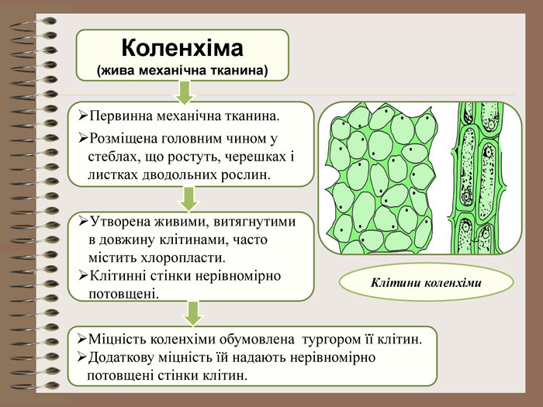

Slide 57
В залежності від характеру і місць потовщення оболонок, щільності розташування клітин, розрізняють коленхіму:
кутову
пластинчасту
пухку
Кутову коленхіму складають щільно зімкнуті 4–6-кутні клітини, оболонки яких потовщені лише по кутах. Найкраще цей вид коленхіми розвинутий у ребрах стебел, у черешках і жилках.
Для пластинчастої коленхіми характерні потовщення тангентальних стінок, паралельних поверхні органа. Така коленхіма залягає в стеблах під покривною тканиною кількома чи багатьма шарами.
Пухка коленхіма має міжклітинники і складається з клітин, оболонка яких потовщена більш-менш рівномірно. Кількість і розміри міжклітинників залежать від функцій органа й умов водопостачання.
У однієї і тієї ж рослини і навіть в одному органі можуть зустрічатися всі три види коленхіми або їх комбінації, наприклад, пластинчасто-пухка, кутово-пухка
Notes:
Клетки имеют удлиненную форму с заостренными концами и поровыми каналами в клеточных стенках. Стенки клеток утолщенные и очень крепкие. Клетки плотно прилегают одна к другой. На поперечном срезе – многогранные.
В древесине склеренхимные волокна называются древесными. Они являются механической частью ксилемы, защищают сосуды от давления других тканей, ломкости.
Склеренхимные волокна луба называются лубяными. Обычно они неодревесневшие, крепкие и эластичные (используются в текстильной промышленности – волокна льна и т. п.).
СКЛЕРЕИДЫ
Образуются из клеток основной ткани вследствие утолщения клеточных стенок, пропитки их лигнином. Имеют разную форму и встречаются в разных органах растений. Склереиды с одинаковым диаметром клеток называются каменистыми клетками. Они наиболее прочные. Встречаются в косточках абрикосов, вишен, скорлупе грецких орехов и т. п.
Склереиды также могут иметь звездчатую форму, расширения на обоих концах клетки, палочковидную форму.

Slide 58

Склеренхіма – мертва, зрідка жива тканина з
рівномірно потовщеними, частково або цілком здерев’янілими оболонками.
Склеренхіму підрозділяють
на склереїди і волокна
Notes:
Клетки имеют удлиненную форму с заостренными концами и поровыми каналами в клеточных стенках. Стенки клеток утолщенные и очень крепкие. Клетки плотно прилегают одна к другой. На поперечном срезе – многогранные.
В древесине склеренхимные волокна называются древесными. Они являются механической частью ксилемы, защищают сосуды от давления других тканей, ломкости.
Склеренхимные волокна луба называются лубяными. Обычно они неодревесневшие, крепкие и эластичные (используются в текстильной промышленности – волокна льна и т. п.).
СКЛЕРЕИДЫ
Образуются из клеток основной ткани вследствие утолщения клеточных стенок, пропитки их лигнином. Имеют разную форму и встречаются в разных органах растений. Склереиды с одинаковым диаметром клеток называются каменистыми клетками. Они наиболее прочные. Встречаются в косточках абрикосов, вишен, скорлупе грецких орехов и т. п.
Склереиды также могут иметь звездчатую форму, расширения на обоих концах клетки, палочковидную форму.

Slide 59
Склереїди, або кам’янисті клітини, варіюють за формою, розмірами, характером потовщення і поровості оболонок, що має таксономічне і діагностичне значення. Найчастіше оболонки значно потовщені, із щілиноподібними і галузистими порами.
Розрізняють кілька типів склереїд:
брахісклереїди – ізодіаметричні за формою, містяться в м’якуші плодів (груша, айва, глід), оплодні (кісточки сливових), насінній шкірці (шкаралупа грецького горіха), корі, флоемі і серцевині осьових органів
макросклереїди – великі подовжені, стовпчасті клітини насіннєвої шкірки (бобові)
остеосклереїди мають форму гантелей або трубчастих кісток, зміцнюють м’якуш листків (чай, бегонія, плющ), шкірку насінин, оплодні
астросклереїди – зірчасті, гострокінцеві клітини (листки камелії, маслини)
трихосклереїди – галузисті тонкостінні клітини характерні для листків деяких двосім’ядольних; ниткоподібні та волокнисті склереїди розвинені найкраще в осьових органах.

Slide 60
Склеренхімні волокна – прозенхімні клітини, що розташовані у вигляді щільних тяжів, більш-менш широкого кільця, механічних обкладок провідних пучків, рідше – поодинці.
Розрізняють волокна у залежності від походження (первинні прокамбіальні та перициклічні, вторинні камбіальні та корові) і місцерозташування в органах рослин (деревинні, луб’яні, корові, периваскулярні, обкладкові).
Деревинні (ксилемні) волокна, або лібриформ, входять до складу ксилеми (деревини), забезпечують її міцність і твердкість. Відповідно до стадії формування лібриформу розрізняють: заміняючі волокна і перетинчастий лібриформ – частково лігніфіковані тканини із живим вмістом, що виконують опорну і запасаючу функції. Клітини зрілого лібриформу завдовжки від 1 до 2 мм, із здерев’янілими, твердими оболонками.
Луб’яні (флоемні) волокна складають товстостінну флоему (твердий луб). Являють собою дуже довгі вузькі клітини з потовщеними смугасто-шаруватими, іноді целюлозними, частіше частково або цілком здерев’янілими оболонками, пронизаними вузькими косими порами. Довжина луб’яних волокон може складати від 4 до 350 мм. Форма кінців луб’яних волокон, характер їх з’єднання між собою у разі утворення волокнистих тяжів є видовою особливістю рослин.
Так, у льону кінці волокон загострені, у конопель – булавовидні, у кенафу – зубцювато-вклинені, що забезпечує міцне з’єднання і безперервність волокнистого тяжа. Луб’яні волокна використовують у текстильній, фармацевтичній та інших галузях промисловості.

Slide 61
Корові волокна розміщуються в корі осьових органів пучками або поодинці. В односім’ядольних
рослин вони найчастіше знаходяться безпосередньо під епідермою.
Перициклічні (периваскулярні) волокна утворюються з перициклу і розташовуються по периферії центрального циліндра.
Обкладкові волокна формуються з прокамбію або основної тканини навколо провідних пучків чи секреторних вмістищ, служать для них опорою, захисним каркасом.

Slide 62



Дякую за увагу!
Шукайте нас у соціальних мережах
Instagram і Telegram
Все буде Україна!

